Slide 1

INTRODUCCIÓN AL CURSO Y REGLAS GENERALES
SESIÓN 0
Por: Jorge Garnica Blanco.

Slide 2
¿Quién Enseña?
JORGE LUIS GARNICA BLANCO
jorgegarba@gmail.com - 974204853
Egresado Ingeniería de Sistemas UCSM.
Egresado Redes y Comunicaciones de Datos Tecsup.
Diplomado en Docencia Universitaria UNMS.
Gerente Empresa “Binario Consultores” S.R.L.
Software Desarrollado Para:
Caja Municipal Arequipa
Clínica Arequipa
Clínica Sanna
AgroImport.
La Ibérica

Slide 3

Especialidades
Desarrollador de Aplicaciones Móviles en Android.
Desarrollador de Aplicaciones Win y Web en .NET
Bases de Datos, SQL Server, MySql, Oracle.
Tecnologías:

Slide 4
Sobre CodiGo
CodiGo es un programa intensivo de 16 semanas en el que podrás aprender desarrollo software para web y móvil. Generamos talento para la transformación digital que se vive en las empresas. Empezamos con el talento de Arequipa.

Slide 5
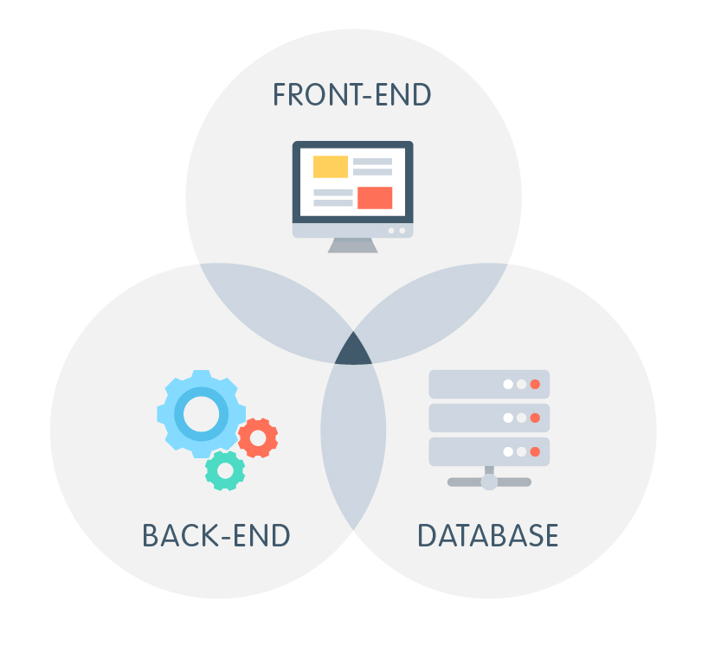

Objetivo
Convertirse en Desarrolladores Full-Stack.
Tener un portafolio de proyectos para empezar a laborar a nivel profesional.

Slide 6
Prueba de Entrada
https://www.htmlcinco.com/test-cuanto-sabes-de-html5-nivel-principiante-a-intermedio/
https://www.htmlcinco.com/test-de-html5-nivel-intermedio-a-avanzado/

Slide 7
“La peor de las ignorancias es no saber lo que uno no sabe”

Slide 8
¿Preguntas?

